Slide 1


SCUOLA
PRIMARIA
«A. GRAMSCI»
Via Rossetti, 4 – Villa Fastiggi
Pesaro

Slide 2
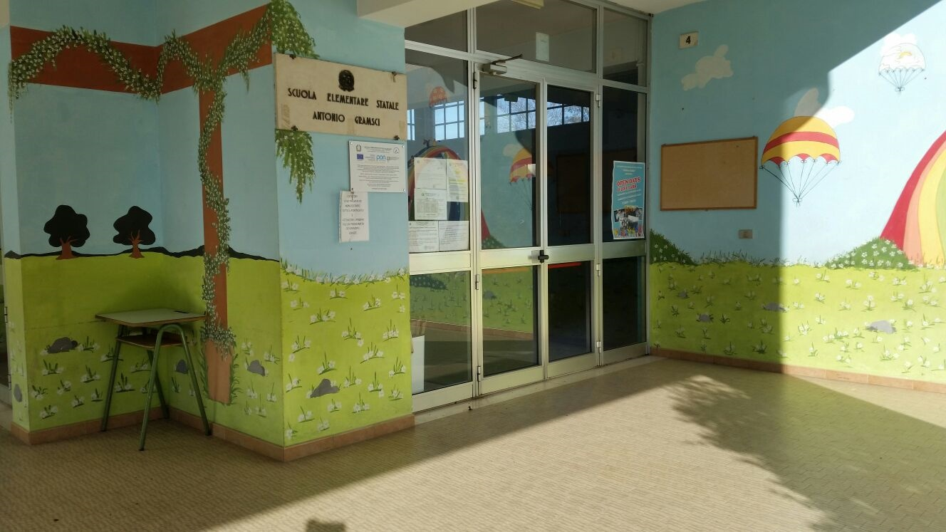
You are welcome !
Benven
u
t
i

Slide 3
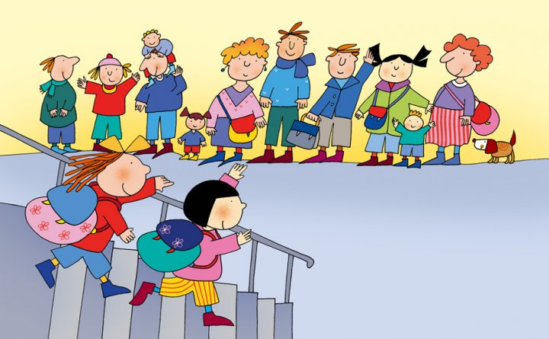
PROFILO ORGANIZZATIVO DIDATTICO
10 CLASSI CON ORARIO A SETTIMANE ALTERNE:
I° SETTIMANA – ORARIO SU 6 GIORNI- 29 ORE SETTIMANALI
DA LUNEDÌ A VENERDÌ DALLE ORE 8:10 ALLE ORE 13:10
SABATO DALLE ORE 8:10 ALLE ORE 12:10
II° SETTIMANA – ORARIO SU 5 GIORNI- 25 ORE SETTIMANALI
DA LUNEDÌ A VENERDÌ DALLE ORE 8:10 ALLE ORE 13:10

Slide 4

LA SCUOLA FORNISCE UN SERVIZIO DI PRE SCUOLA :
DALLE 7.45 ALLE 8.05
… E DI POST SCUOLA:
FINO ALLE 13.20
IL SERVIZIO DI MENSA SCOLASTICA
DALLE ORE 13.10
ALLE ORE 14.30

Slide 5


Progetto di plesso: a. s. 20/21
UmanaMente Noi *
Lavorare a scuola con le Life skills
Life Skills ⁼ le abilità per la vita

Slide 6
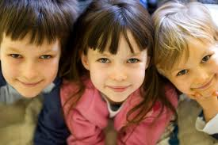
RISPETTO E SVILUPPO DELL’IDENTITÁ PERSONALE
CONQUISTA DELL’AUTONOMIA
SVILUPPO DEL SENSO SOCIALE
SVILUPPO DELLE COMPETENZE
EDUCAZIONE ALLA CITTADINANZA

Slide 7
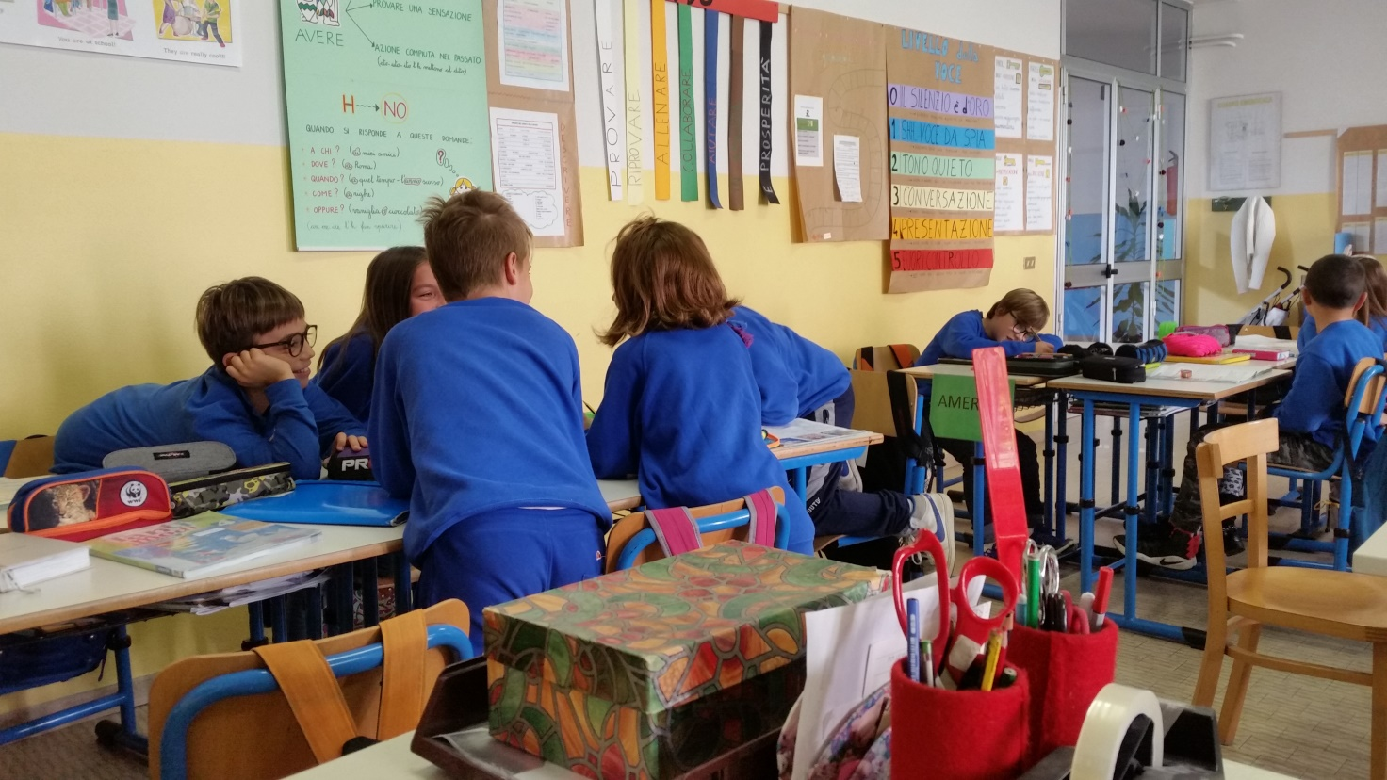
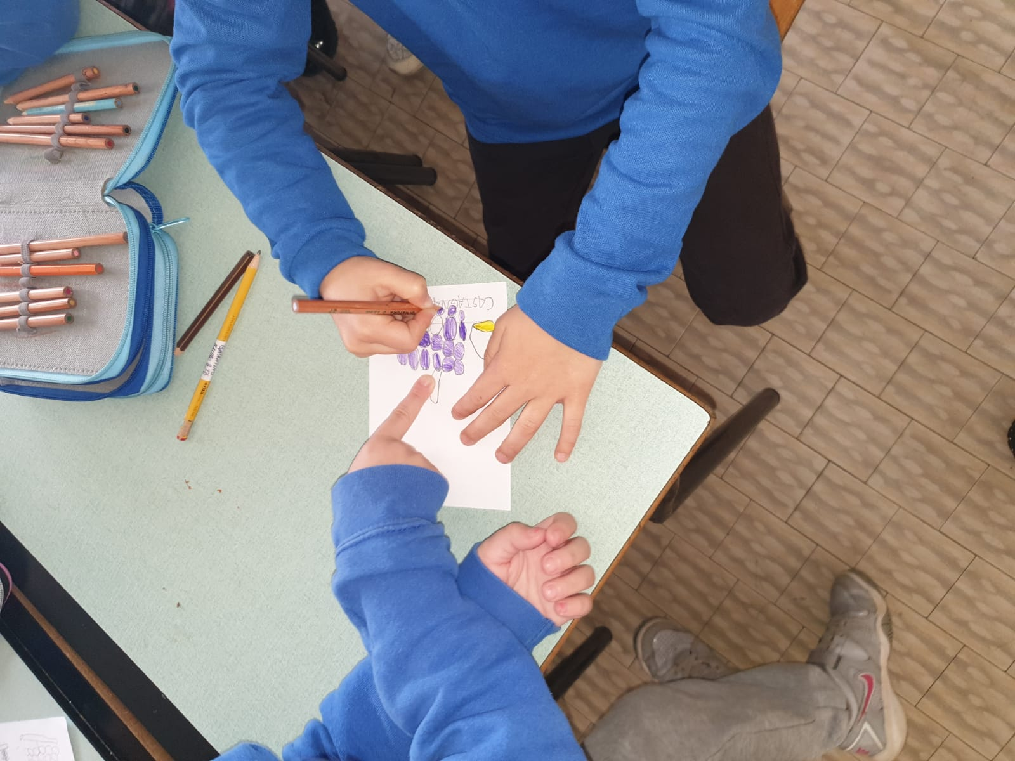
MOMENTI DI
VITA DI CLASSE: cooperative
learning

Slide 8
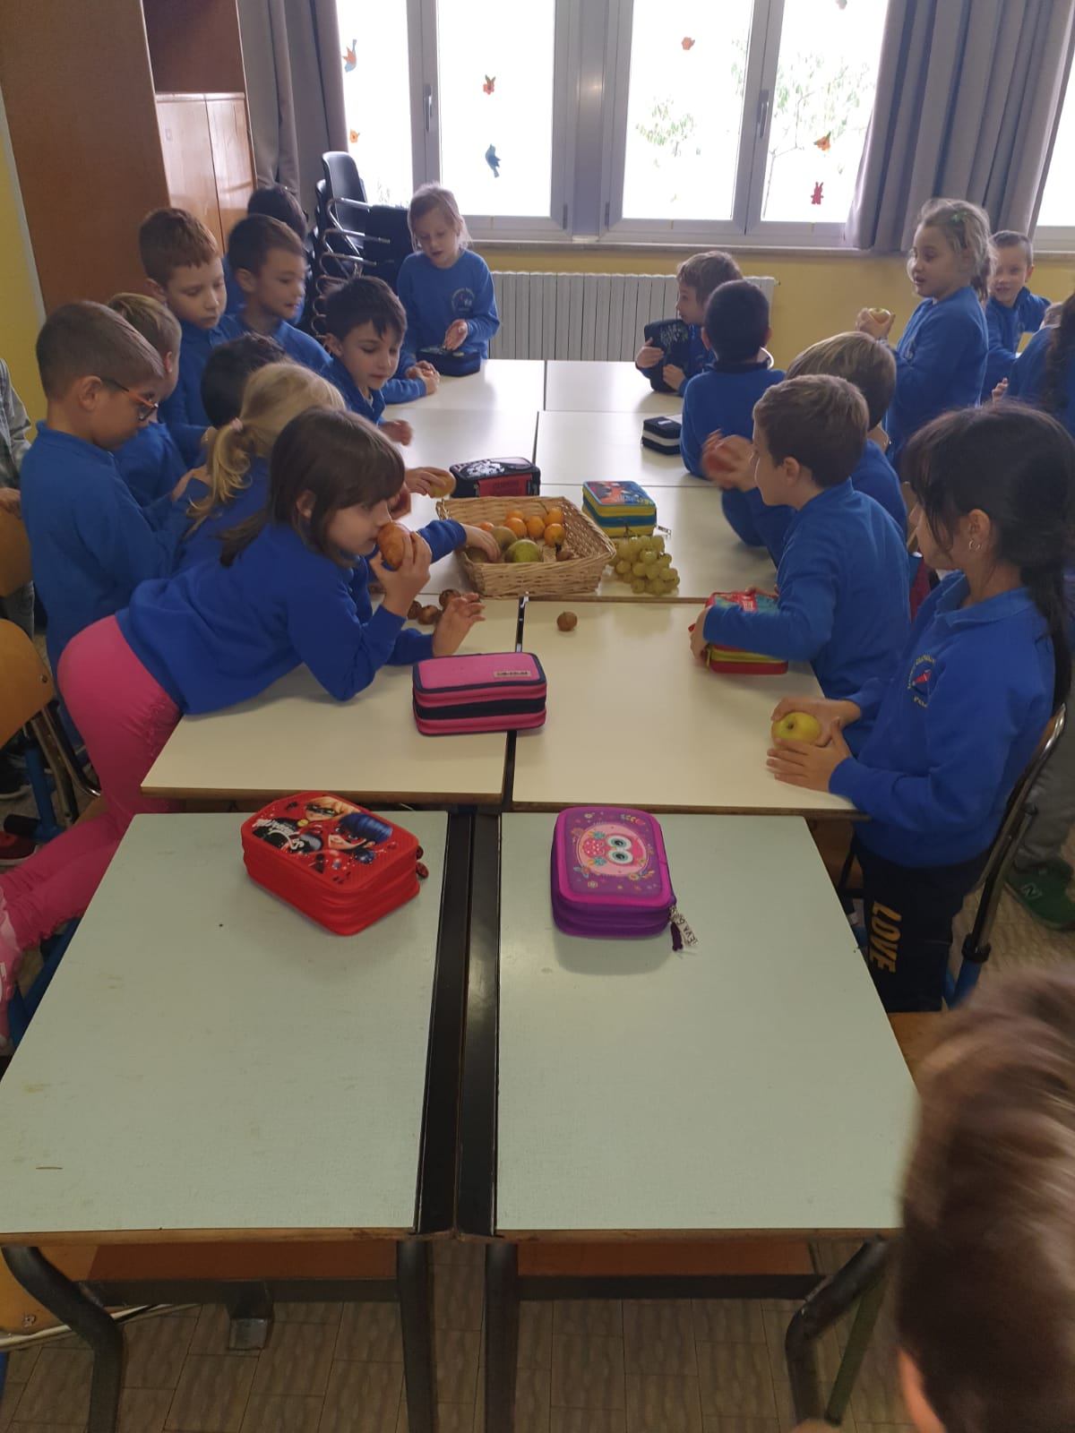
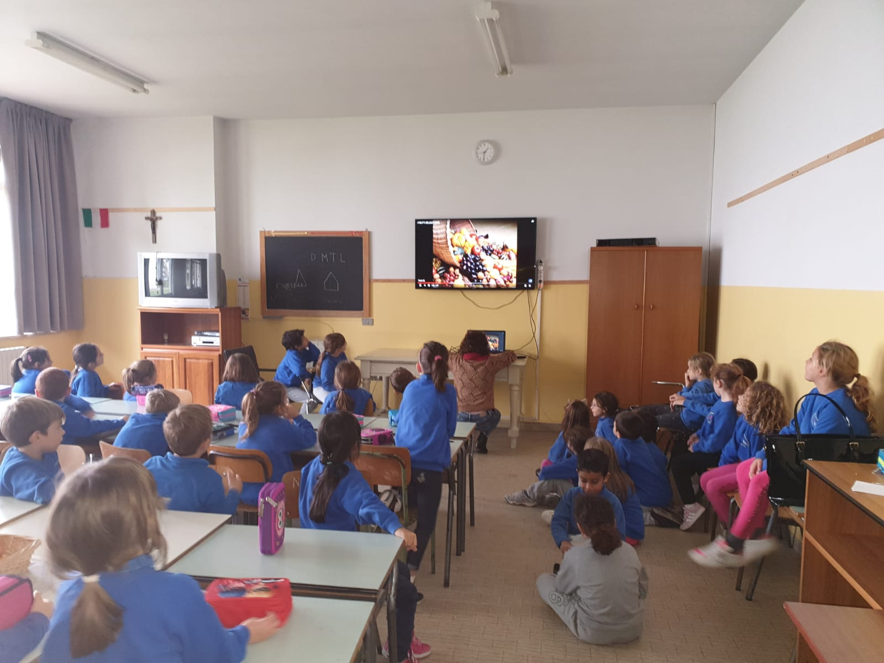

Slide 9
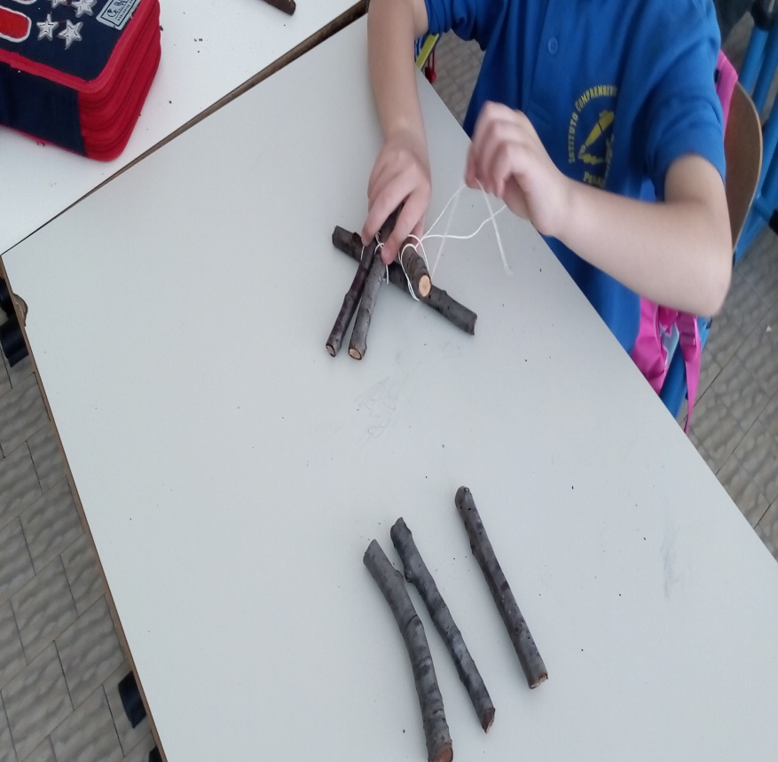
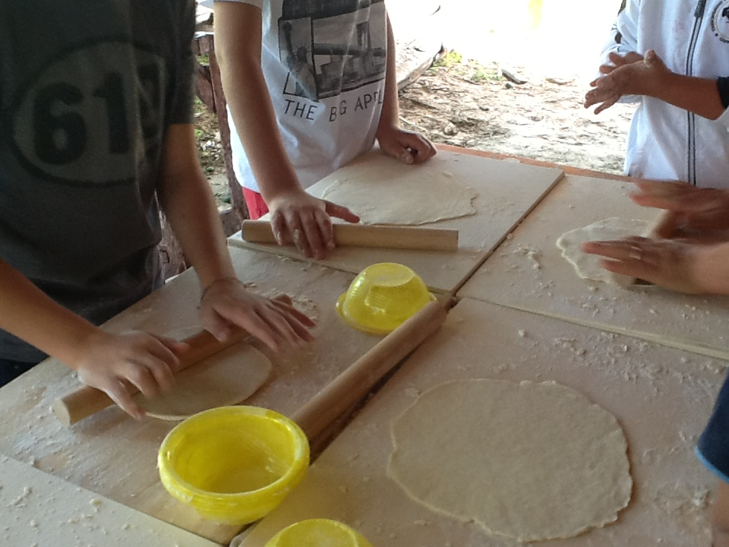
Learning by doing : L’importanza della didattica laboratoriale

Slide 10
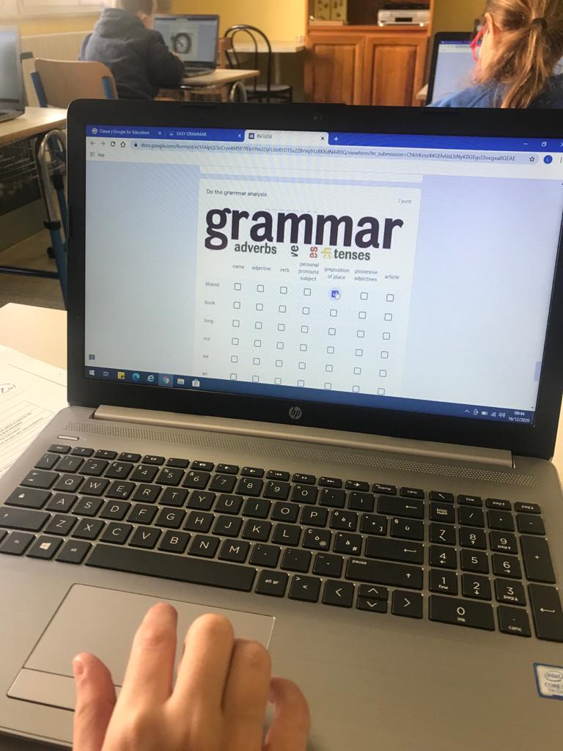
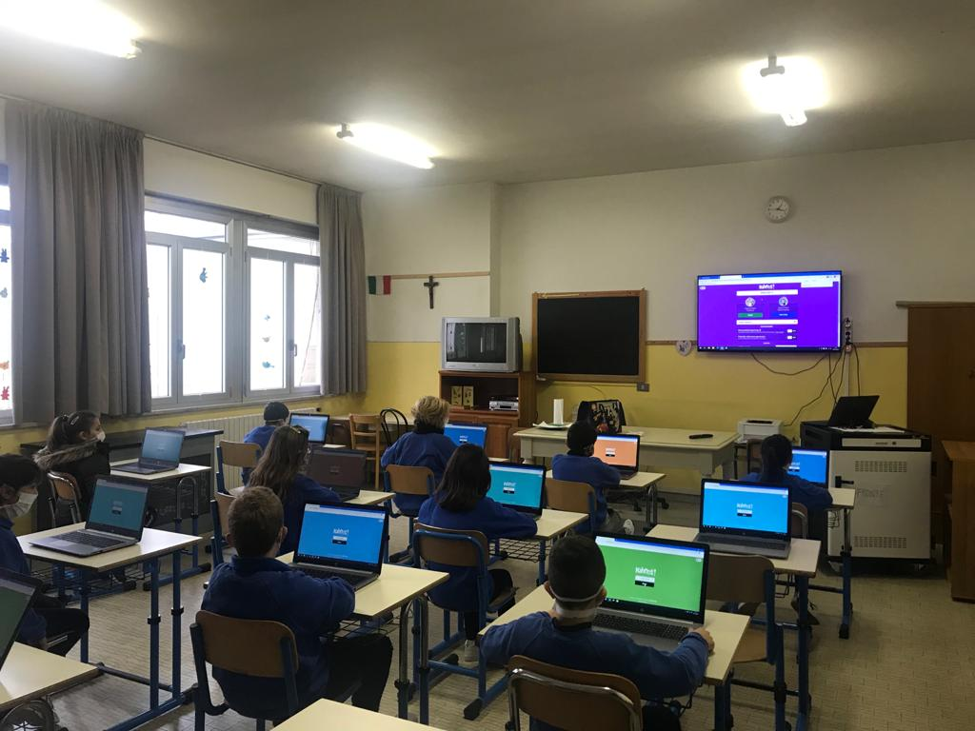
Il nostro laboratorio mobile di informatica

Slide 11
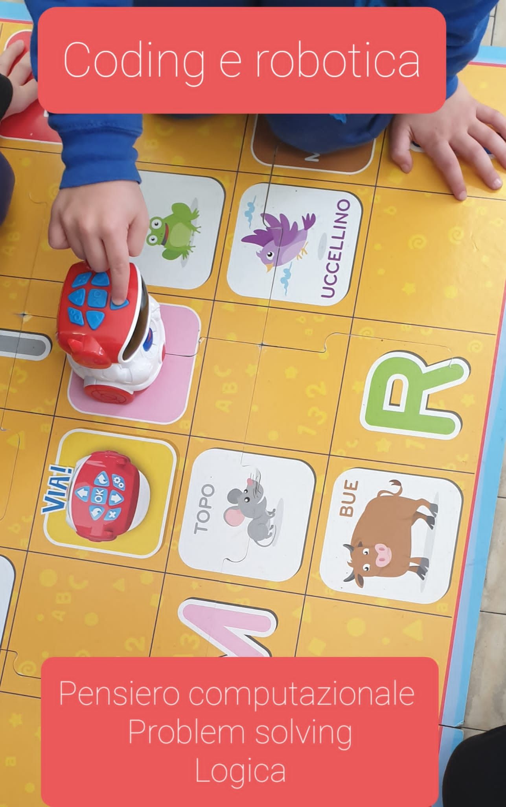

Slide 12
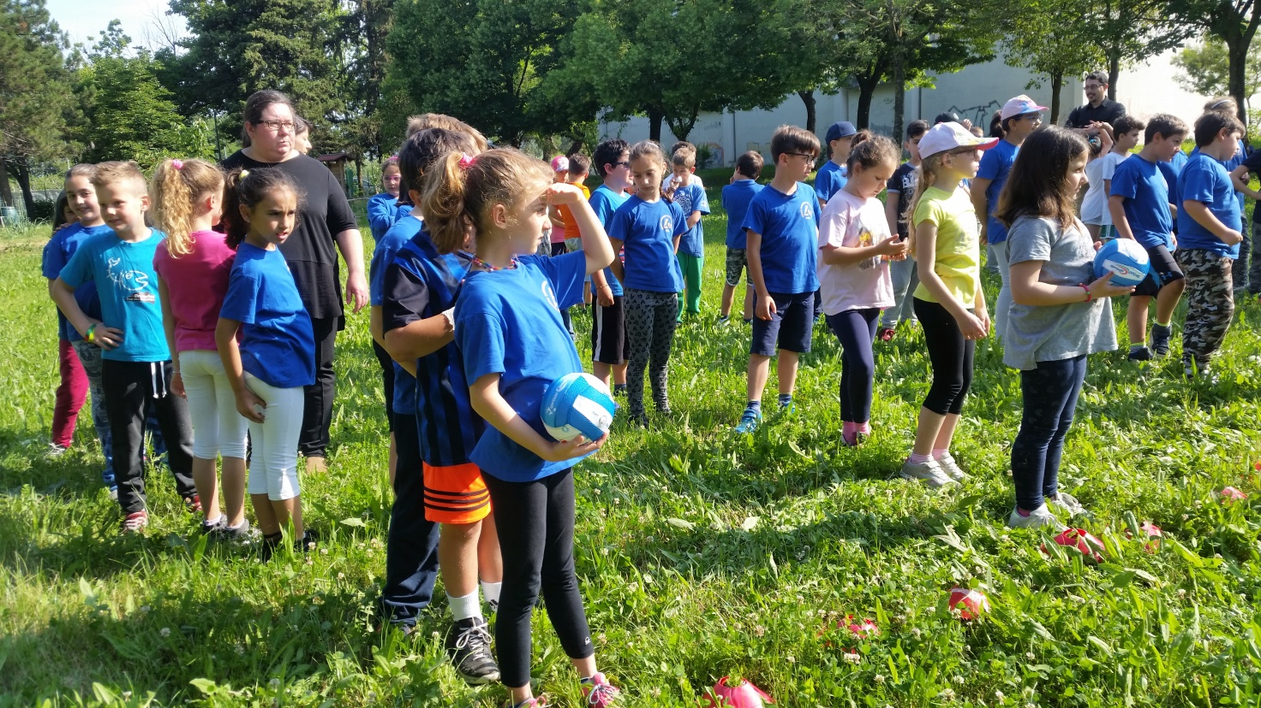
MOVIMENTO = APPRENDIMENTO
( IN COLLABORAZIONE CON IL C.O.N.I)
Manifestazione finale: giochi di classe

Slide 13
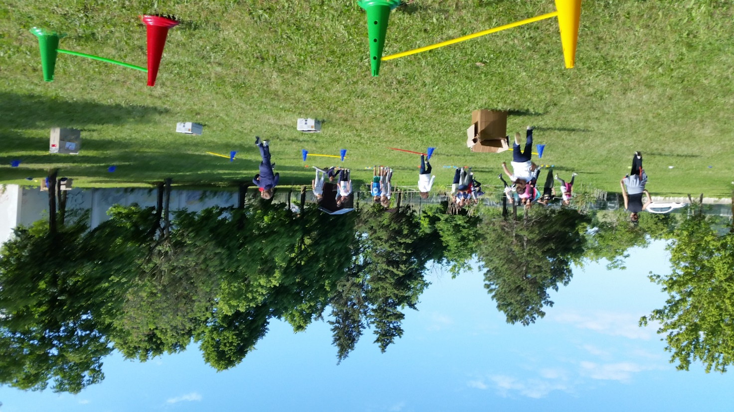

Slide 14
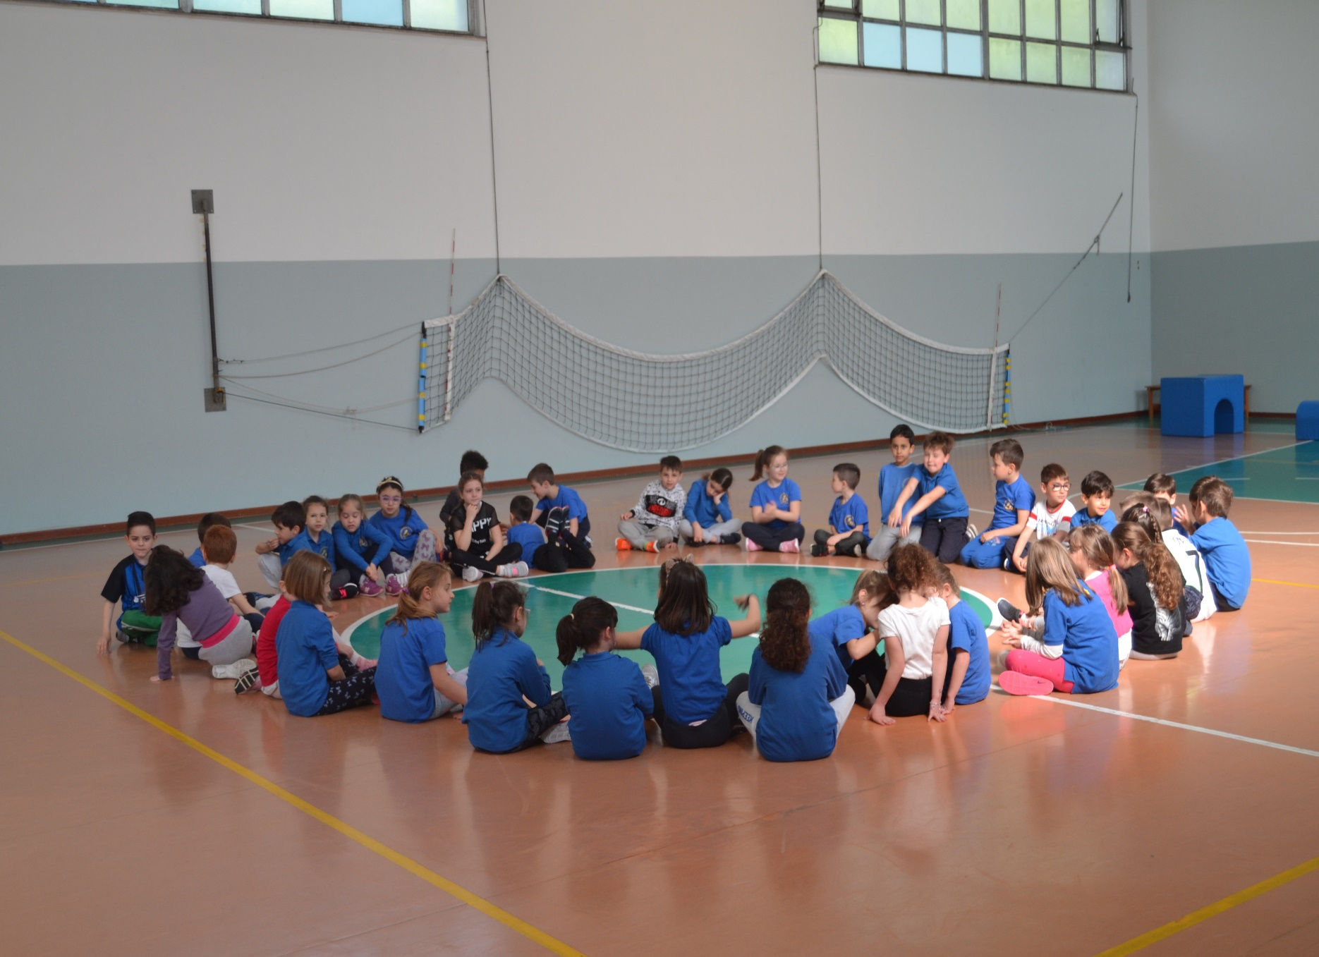
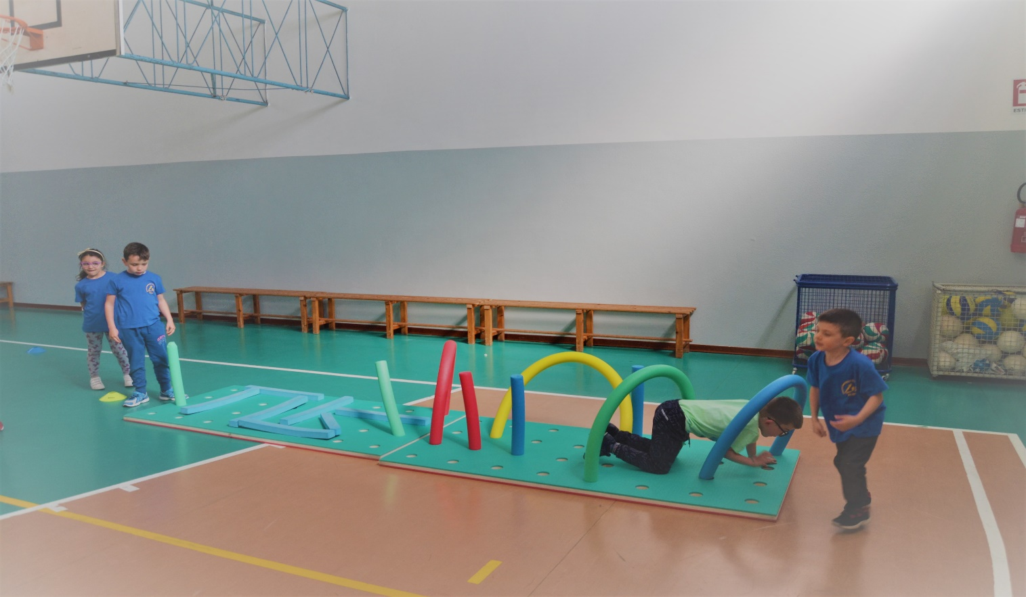

Slide 15
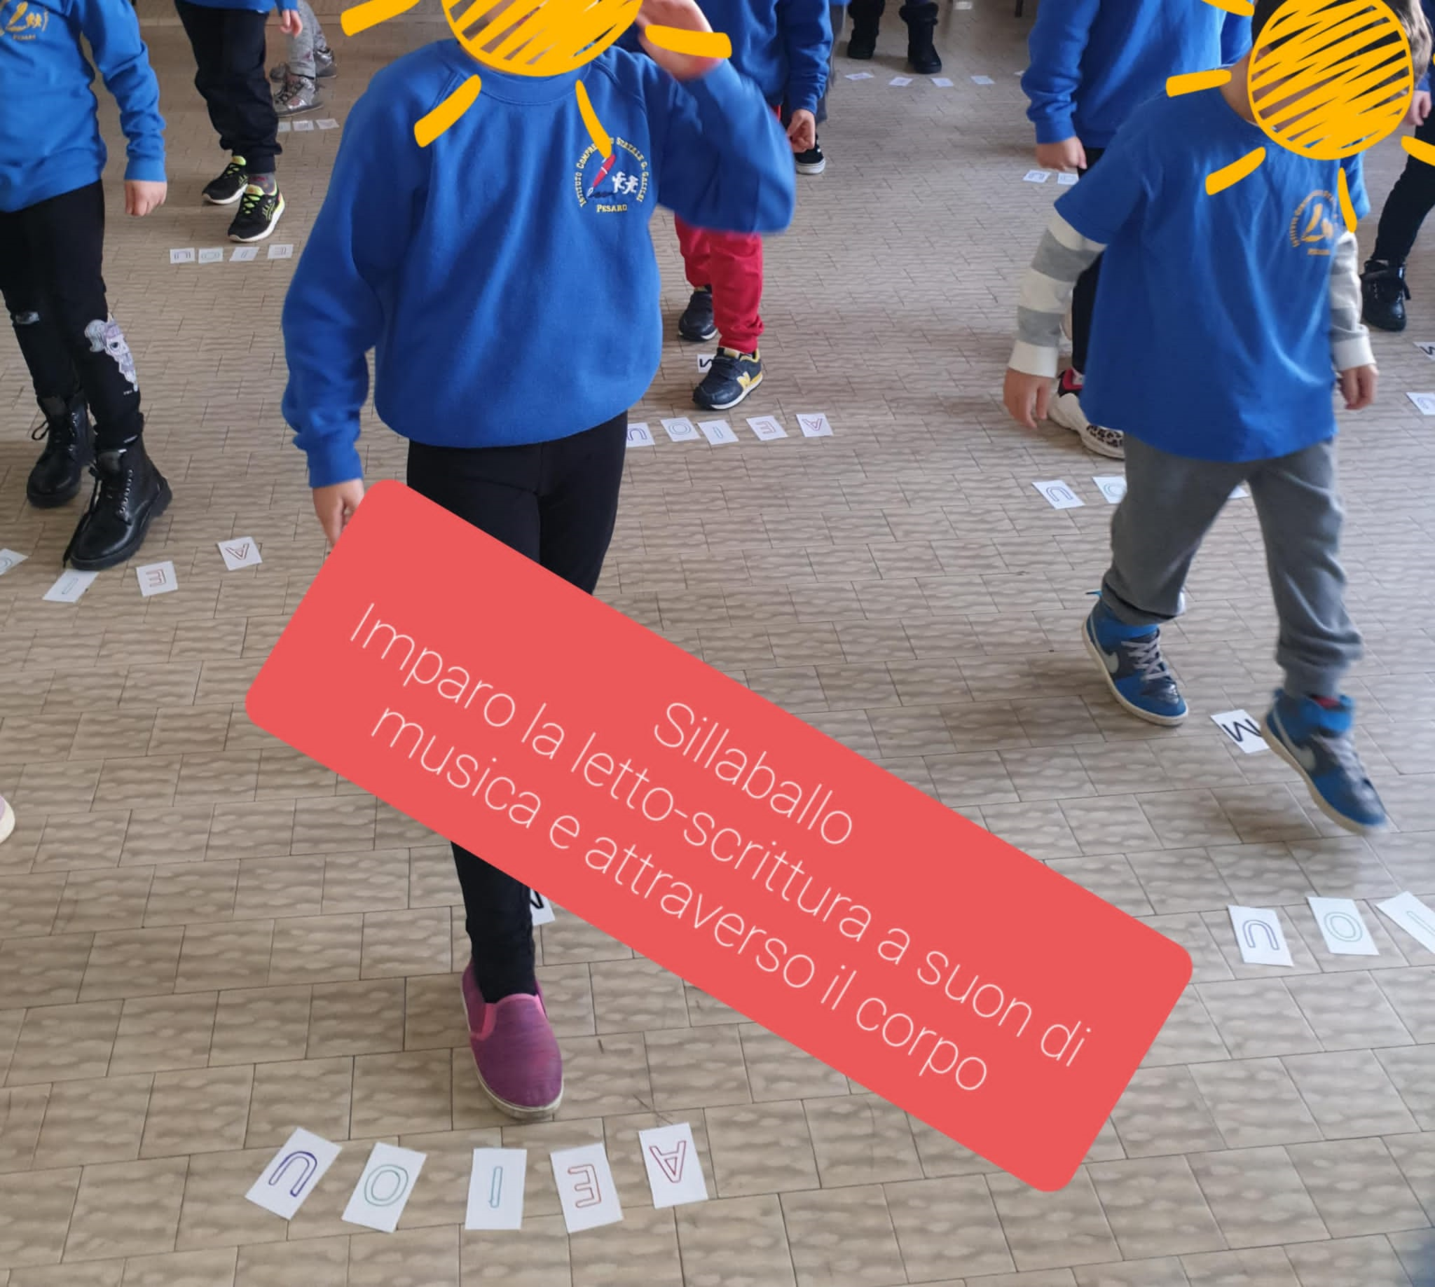

Slide 16
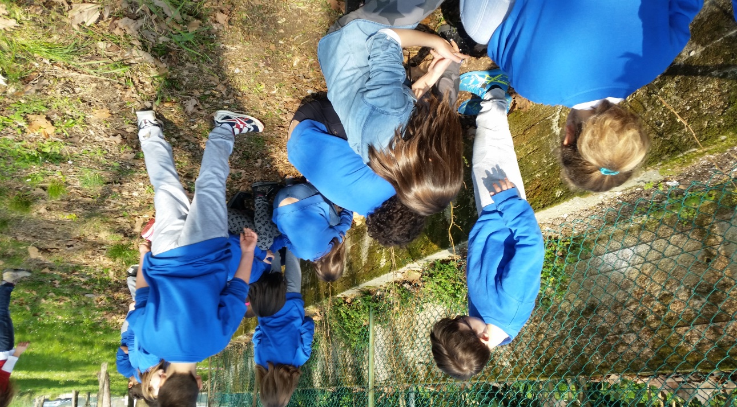
AMBIENTE E SOSTENIBILITA’ …..
Gli alunni
piantano una
siepe nel
giardino della
scuola.

Slide 17
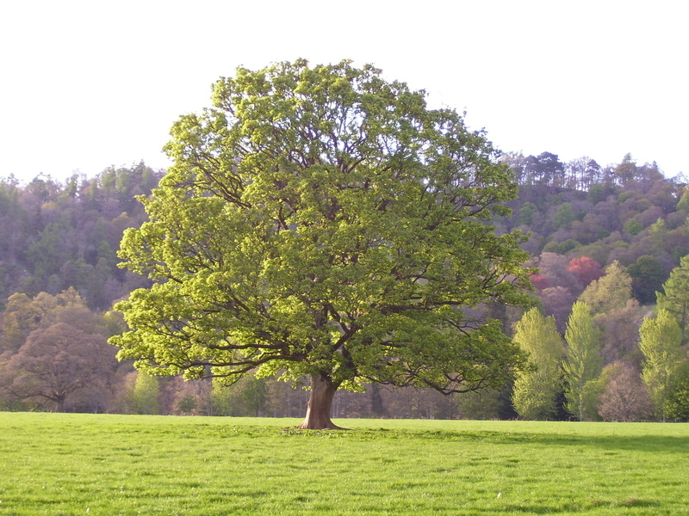
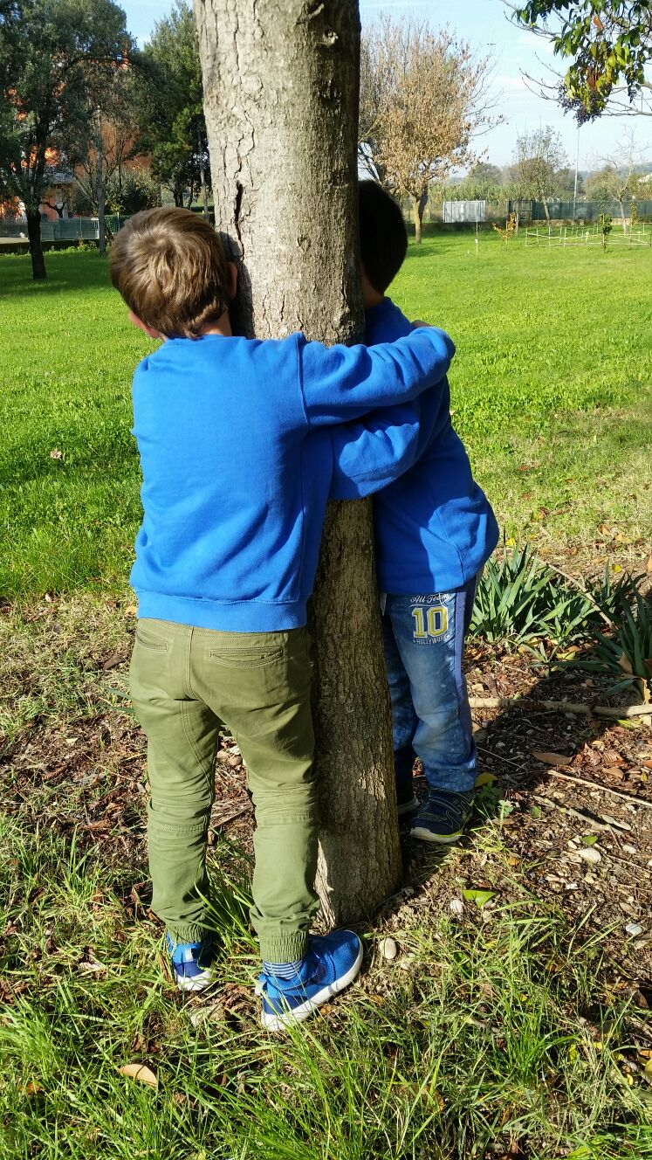
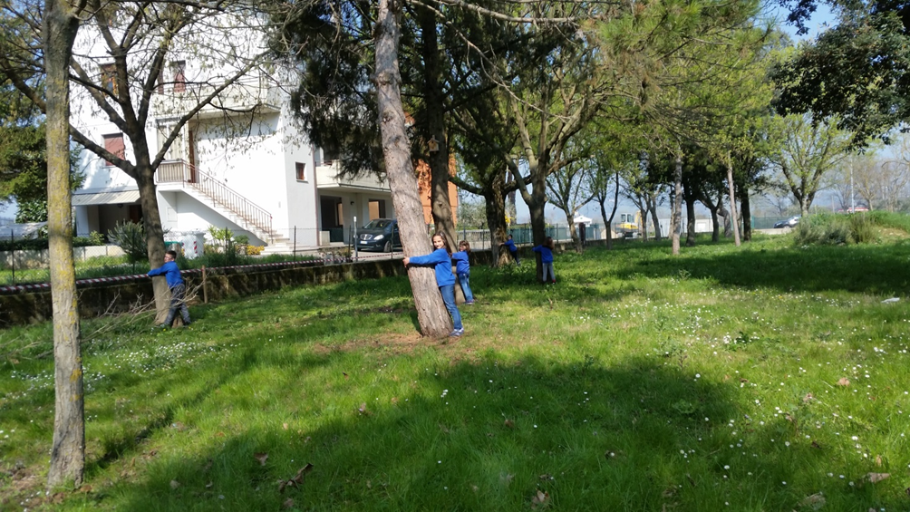
21 novembre: Giornata nazionale dell’albero
Grazie albero!

Slide 18
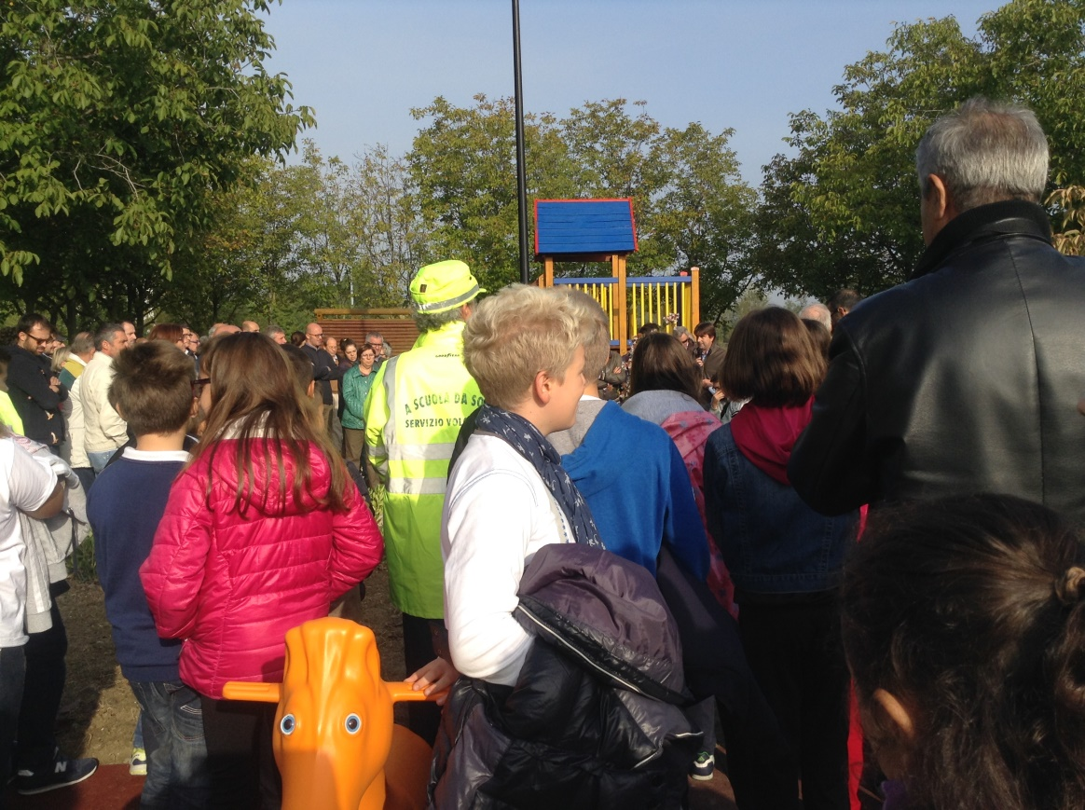
La scuola e il territorio…
Inaugurazione del parco «Calibano»
… e della pista ciclabile

Slide 19
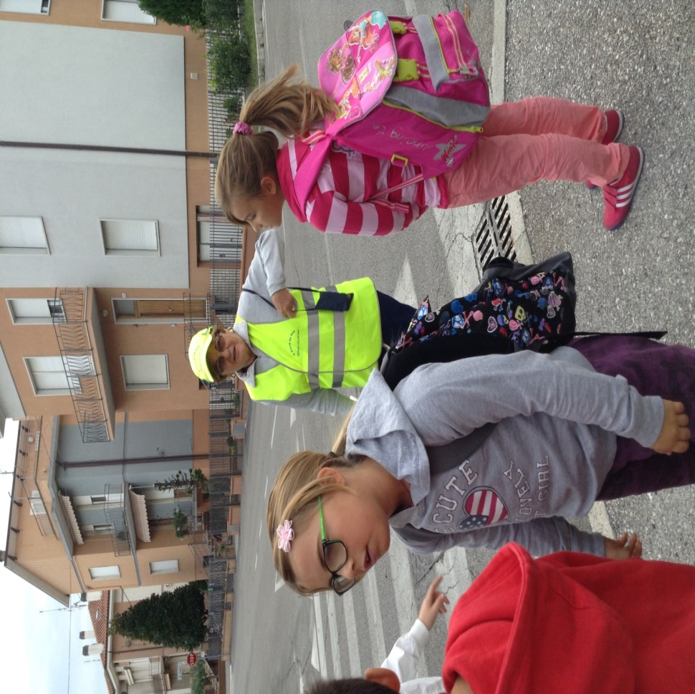
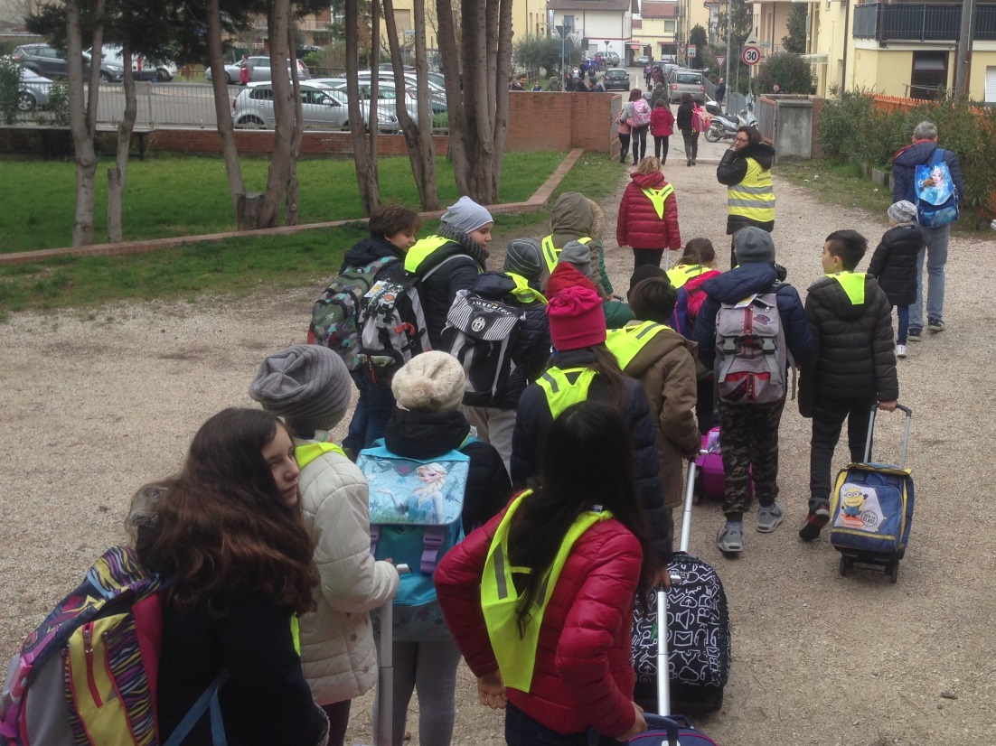
Progetto «a scuola con gli amici”»

Slide 20
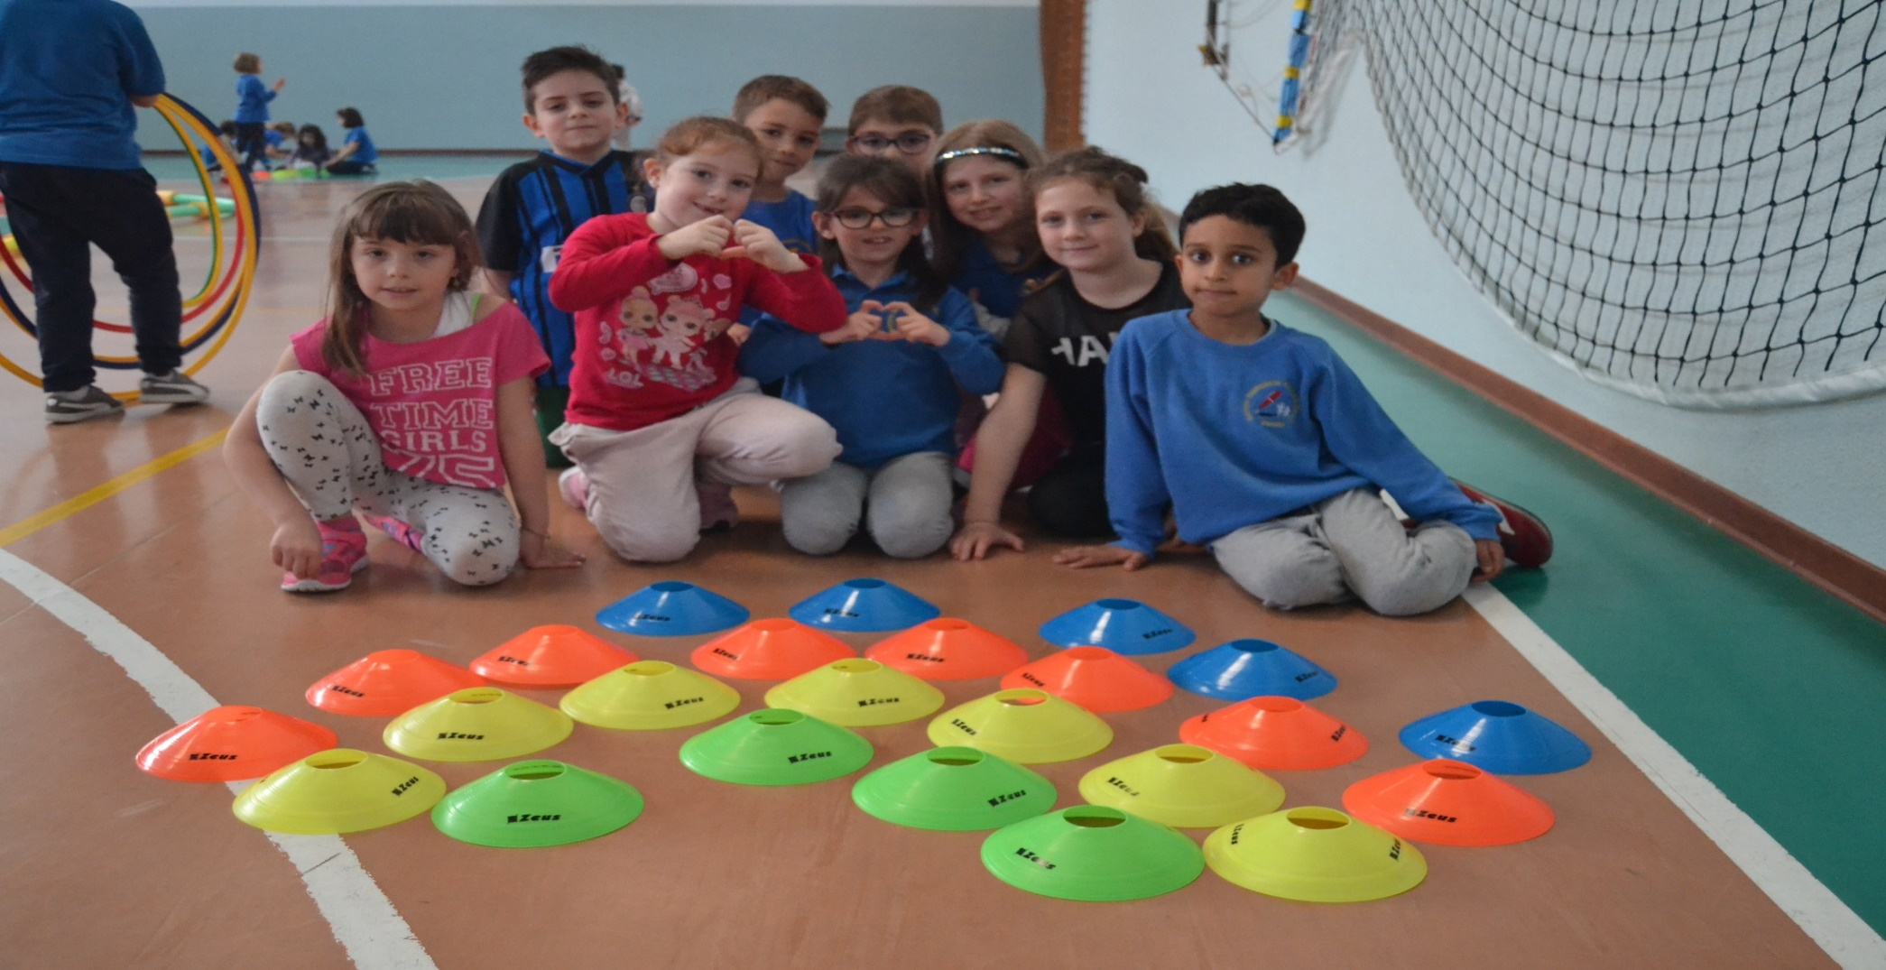
Solo un apprendimento caldo può generare un sapere appassionato!

Slide 21
Vi aspettiamo !!!
La Dirigente scolastica e gli insegnanti della Scuola primaria «A. Gramsci»

